Slide 1
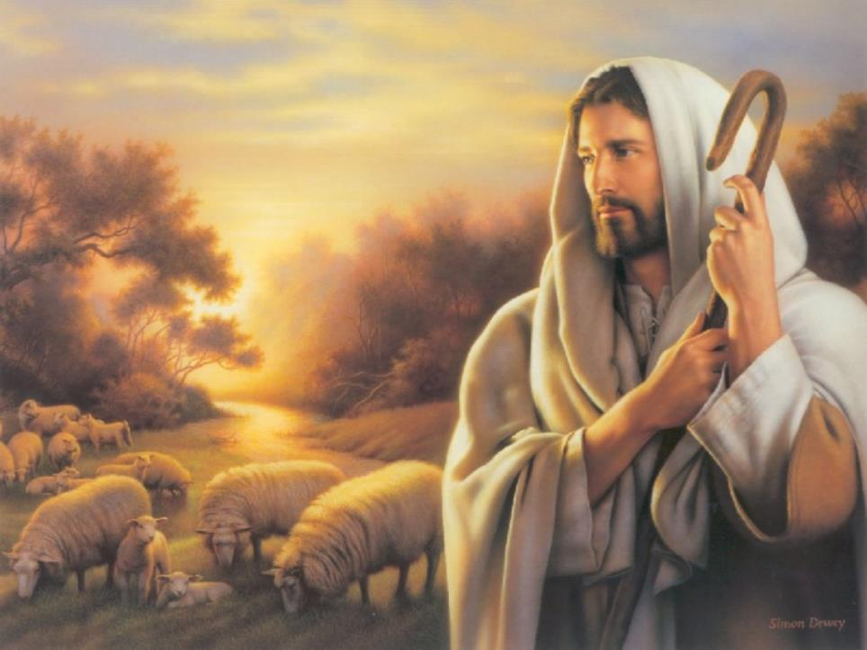
Quarta domenica
di Pasqua
21 aprile 2013
Gesù Buon Pastore
Giornata delle Vocazioni

Slide 2
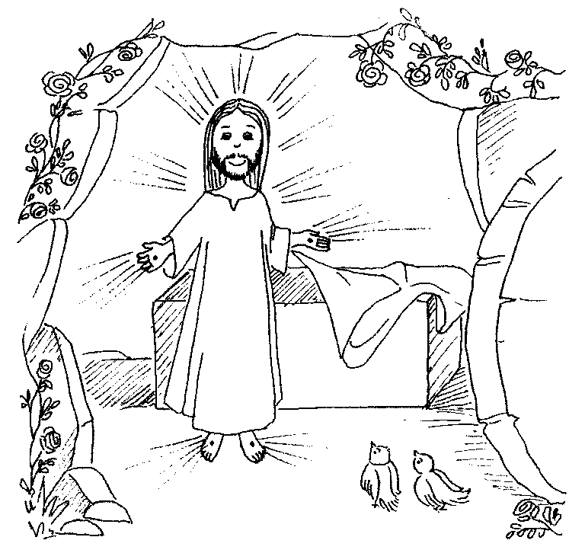
E' risorto
Cristo

Slide 3
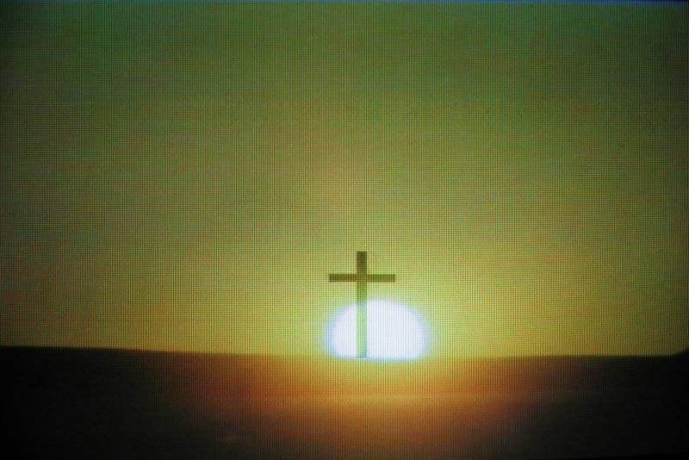
È un'alba nuova,
risorto è Gesù:
la gioia esplode tra noi;

Slide 4
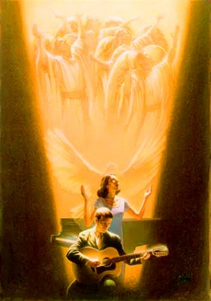
la Chiesa canta:
alleluia,
Cristo Risorto
è novità.

Slide 5
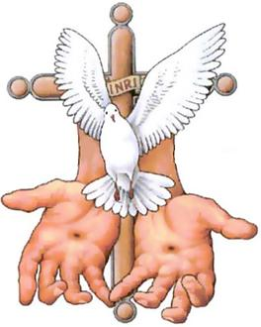
Dona lo Spirito
a tutti noi,
la pace
ai discepoli suoi;

Slide 6
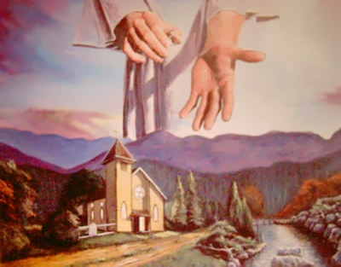
l'uomo rinasce a libertà,
grida l'annuncio di novità.

Slide 7
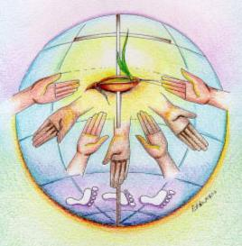
È RISORTO CRISTO, ALLELUIA!
UNO SPIRITO NUOVO EFFONDERÀ
E IL MONDO INTERO RINNOVERÀ.

Slide 8
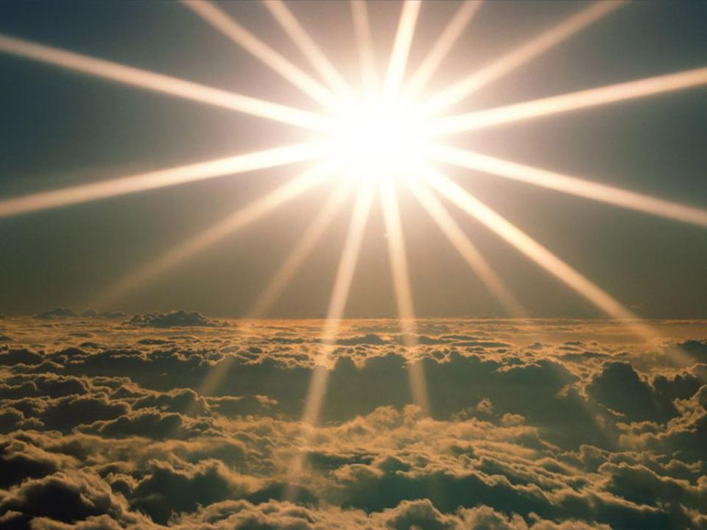
È RISORTO CRISTO, ALLELUIA!
UNO SPIRITO NUOVO EFFONDERÀ
E IL MONDO INTERO RINNOVERÀ.

Slide 9
Nel nome del Padre, e del Figlio
e dello Spirito Santo.
Amen.
Il Signore sia con voi.
E con il tuo spirito.

Slide 10
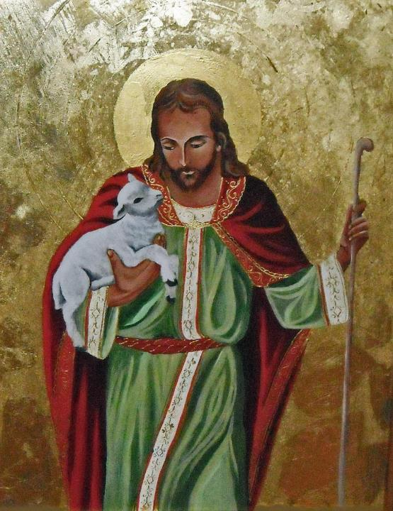

Slide 11
Confesso a Dio Onnipotente
e a voi fratelli che ho molto peccato in pensieri,
parole, opere e omissioni.
Per mia colpa, mia colpa,
mia grandissima colpa,
e supplico la Beata sempre Vergine Maria, gli angeli, i Santi
e voi fratelli di pregare per me
il Signore Dio nostro.

Slide 12
Dio, Padre buono,
che ci perdona sempre
quando siamo pentiti di vero cuore, abbia misericordia di noi,
perdoni i nostri peccati
e ci conduca alla vita eterna.
Amen.

Slide 13
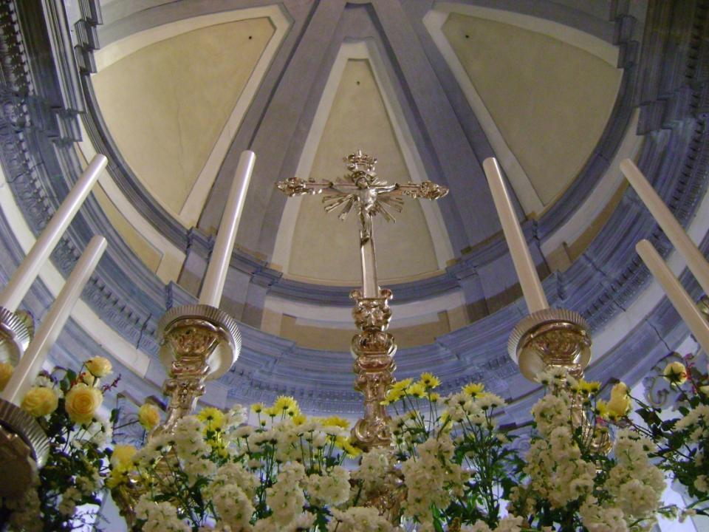
Gloria, gloria
in cielo a Dio
e pace in terra
agli uomini
di buona volontà.
Ti lodiamo,
ti benediciamo, rendiamo grazie per la tua infinita bontà.

Slide 14
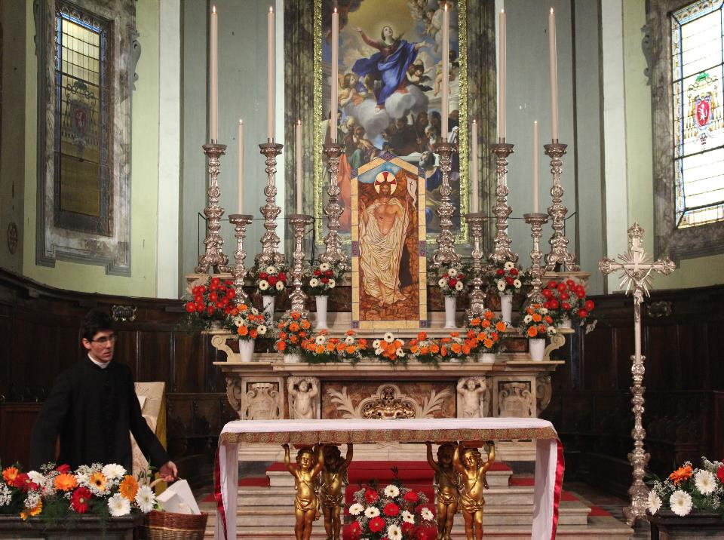
Signore Dio, Re del cielo, Dio Padre Onnipotente.
Signore Dio, Agnello di Dio,
abbi pietà, pietà di noi,
pietà di noi.

Slide 15
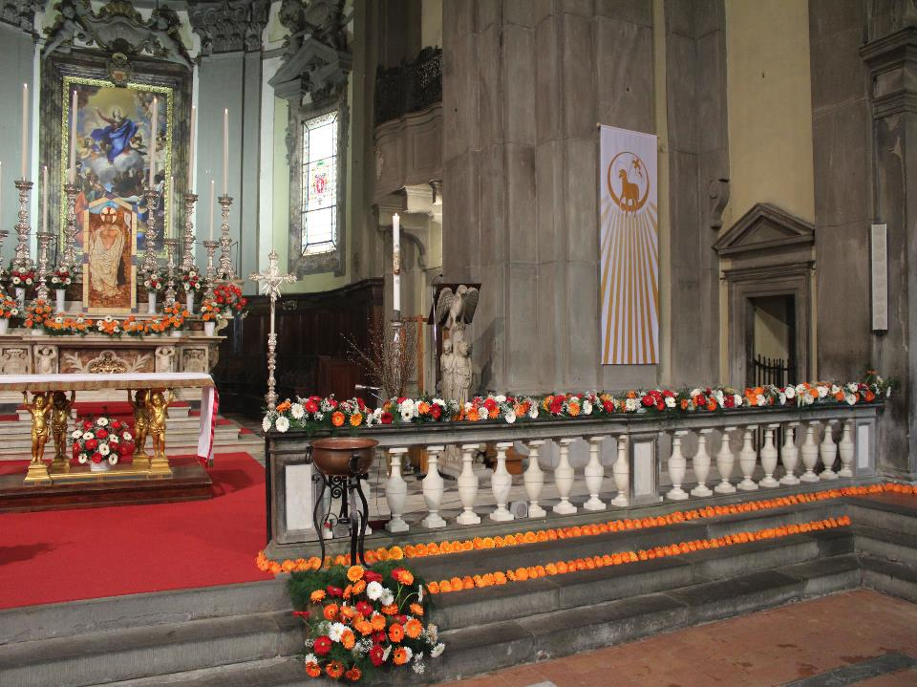
Gloria, gloria
in cielo a Dio
e pace in terra
agli uomini
di buona volontà.
Ti adoriamo,
ti glorifichiamo, rendiamo grazie per la tua infinita bontà.

Slide 16
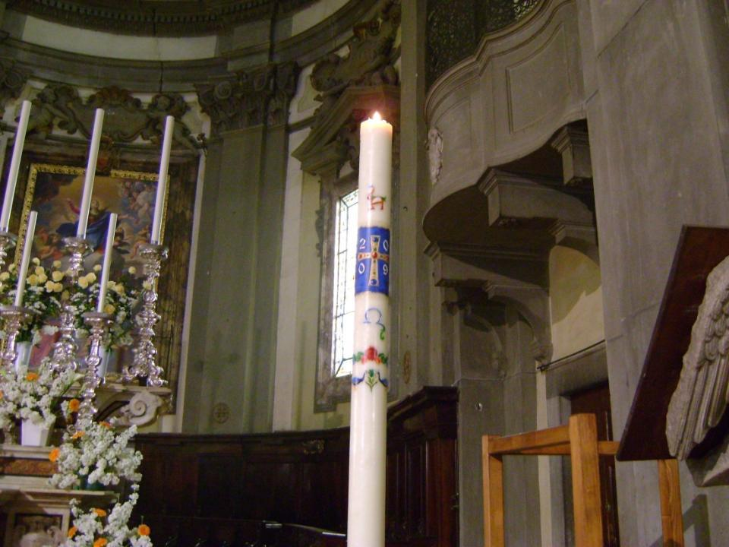
Tu che togli i peccati del mondo, accogli la nostra supplica.
Tu che siedi alla destra
del Padre,
abbi pietà,
pietà di noi,
pietà di noi.

Slide 17
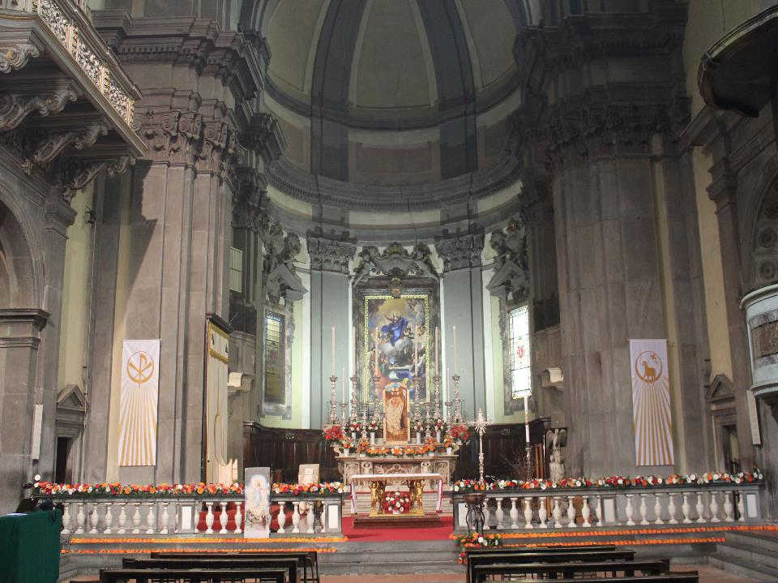
Perché solo tu il Santo, solo il Signore, solo tu l’Altissimo Gesù; con lo Spirito Santo, nella gloria di Dio Padre Onnipotente. Amen.

Slide 18
O Dio, fonte della gioia e della pace, che hai affidato al potere regale del tuo Figlio le sorti degli uomini e dei popoli, sostienici con la forza del tuo Spirito, e fa' che nelle vicende del tempo, non ci separiamo mai dal nostro pastore che ci guida alle sorgenti della vita. Egli è Dio, e vive e regna con te, nell'unità dello Spirito Santo, per tutti i secoli dei secoli.
Amen.

Slide 19
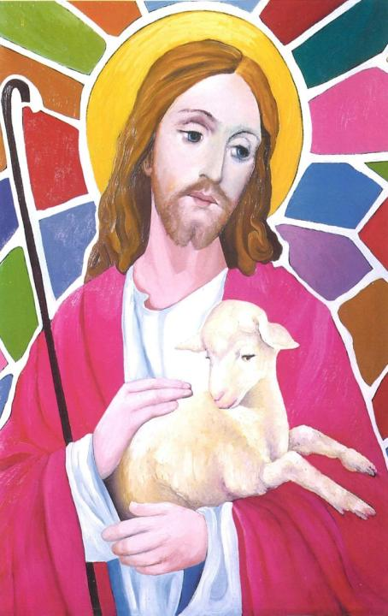
Liturgia
della
PAROLA

Slide 20
Dagli Atti degli Apostoli
In quei giorni, Paolo e Bàrnaba, proseguendo da Perge, arrivarono ad Antiòchia in Pisìdia, e, entrati nella sinagoga nel giorno di sabato, sedettero.
Molti Giudei e prosèliti credenti in Dio seguirono Paolo e Bàrnaba ed essi, intrattenendosi con loro, cercavano di persuaderli a perseverare nella grazia di Dio.

Slide 21
Il sabato seguente quasi tutta la città si radunò per ascoltare la parola del Signore. Quando videro quella moltitudine, i Giudei furono ricolmi di gelosia e con parole ingiuriose contrastavano le affermazioni di Paolo.

Slide 22
Allora Paolo e Bàrnaba con franchezza dichiararono: «Era necessario che fosse proclamata prima di tutto a voi la parola di Dio, ma poiché la respingete e non vi giudicate degni della vita eterna, ecco: noi ci rivolgiamo ai pagani. Così infatti ci ha ordinato il Signore: “Io ti ho posto per essere luce delle genti, perché tu porti la salvezza sino all’estremità della terra”».

Slide 23
Nell’udire ciò, i pagani si rallegravano e glorificavano la parola del Signore, e tutti quelli che erano destinati alla vita eterna credettero. La parola del Signore si diffondeva per tutta la regione. Ma i Giudei sobillarono le pie donne della nobiltà e i notabili della città e suscitarono una persecuzione contro Paolo e Bàrnaba e li cacciarono dal loro territorio.

Slide 24
Allora essi, scossa contro di loro la polvere dei piedi, andarono a Icònio. I discepoli erano pieni di gioia e di Spirito Santo.
Parola di Dio.
Rendiamo grazie a Dio.

Slide 25
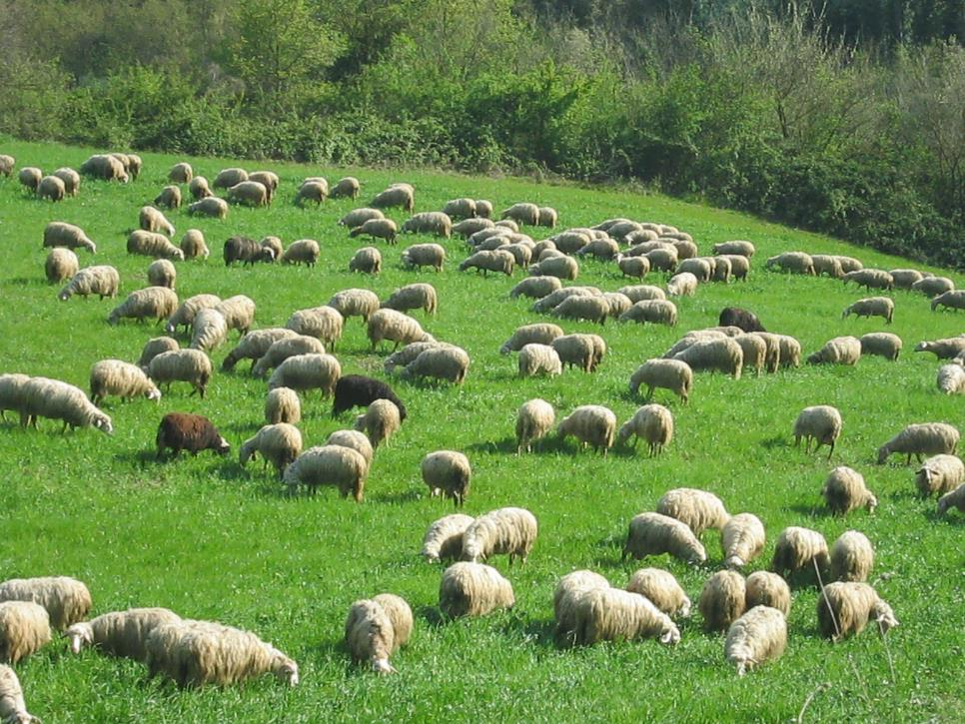
Salmo responsoriale
Alleluia, alleluia, alleluia.
Acclamate il Signore,
voi tutti della terra,
servite il Signore nella gioia, presentatevi a lui con esultanza.

Slide 26
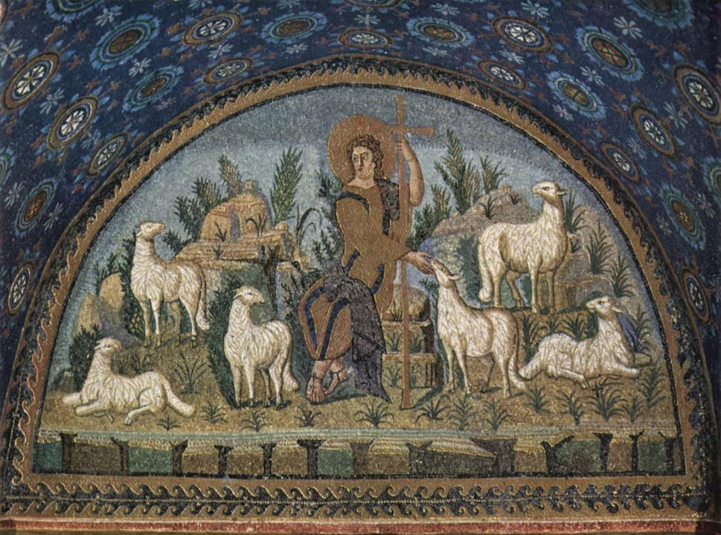
Riconoscete che solo il Signore è Dio: egli ci ha fatti e noi siamo suoi, suo popolo e gregge del suo pascolo.
Alleluia, alleluia, alleluia.

Slide 27
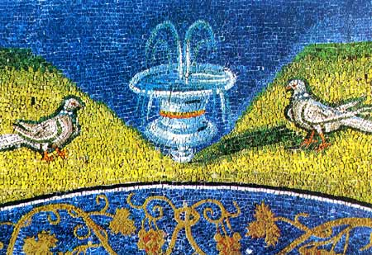
Perché buono è il Signore,
il suo amore è per sempre,
la sua fedeltà
di generazione in generazione.
Alleluia, alleluia, alleluia.

Slide 28
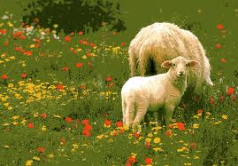
Alleluia

Slide 29
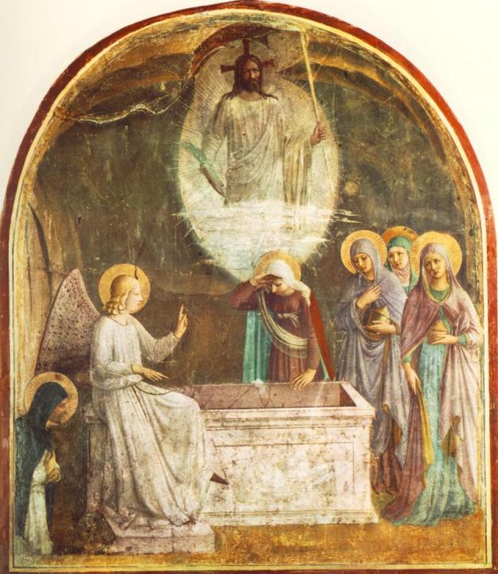
Alleluia,
alleluia
a colui che
risuscitò.
Alleluia,
alleluia,
gloria
al nome
di Gesù.

Slide 30
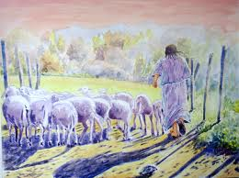
Io sono il buon pastore, dice il Signore, conosco le mie pecore e le mie pecore conoscono me.

Slide 31
Alleluia,
alleluia
a colui che
risuscitò.
Alleluia,
alleluia,
gloria
al nome
di Gesù.

Slide 32
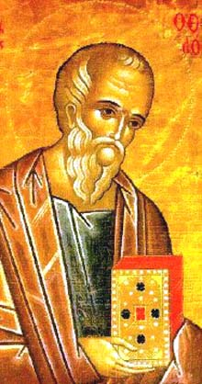
Il Signore sia con voi.
E con il tuo spirito.
Dal Vangelo
secondo Giovanni.
Gloria a te, o Signore.

Slide 33
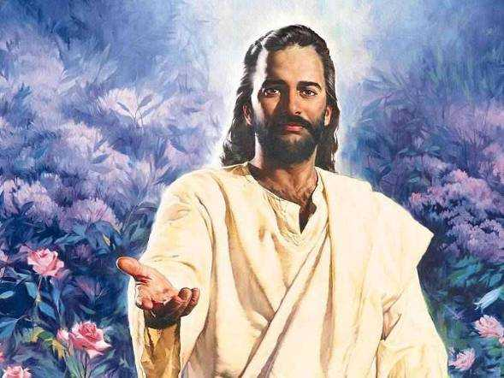
In quel tempo,
Gesù disse:

Slide 34
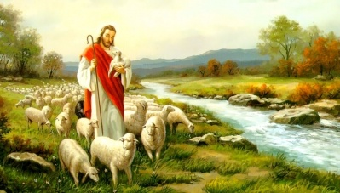
«Le mie pecore ascoltano la mia voce
e io le conosco
ed esse mi seguono.

Slide 35
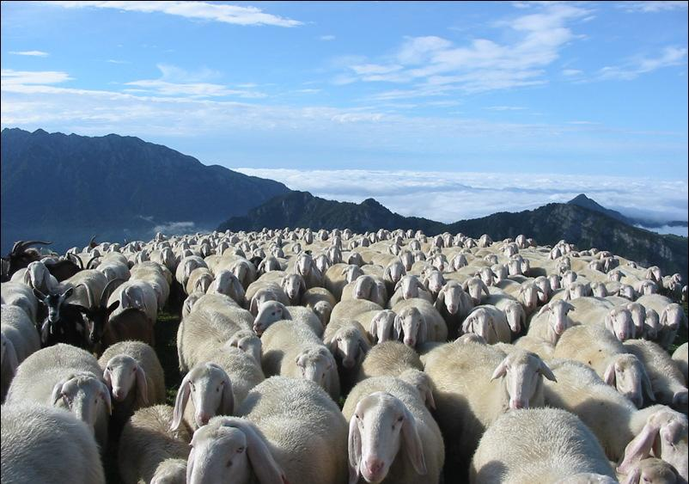
Io do loro la vita eterna
e non andranno perdute in eterno

Slide 36

e nessuno le strapperà dalla mia mano.

Slide 37
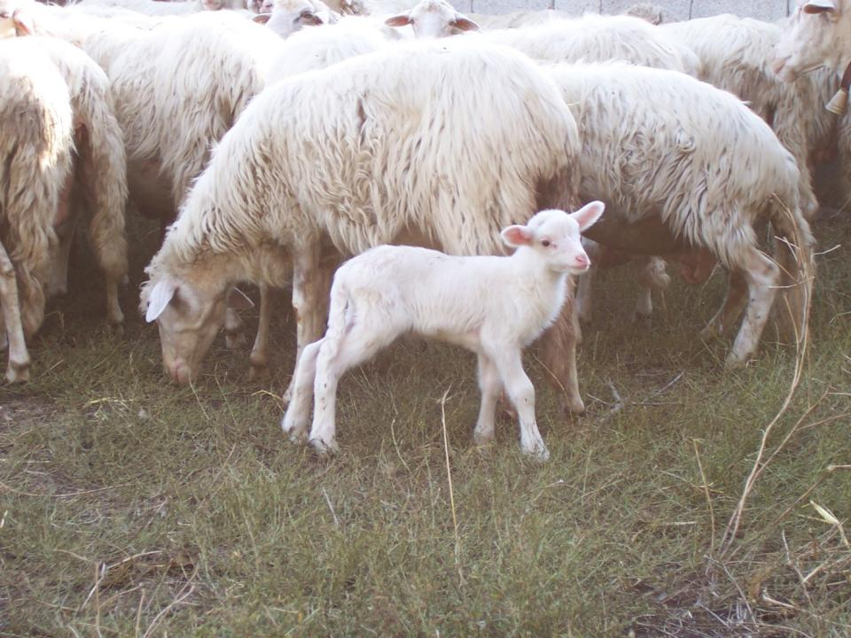
Il Padre mio, che me le ha date, è più grande di tutti e nessuno può strapparle dalla mano del Padre.

Slide 38
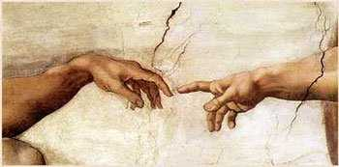
Io e il Padre siamo una cosa sola».

Slide 39
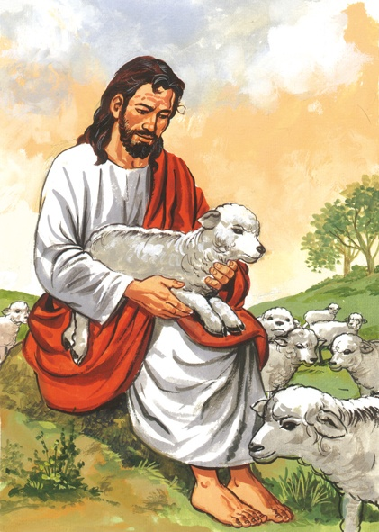
Parola
del
Signore.
Lode a te, o Cristo.

Slide 40
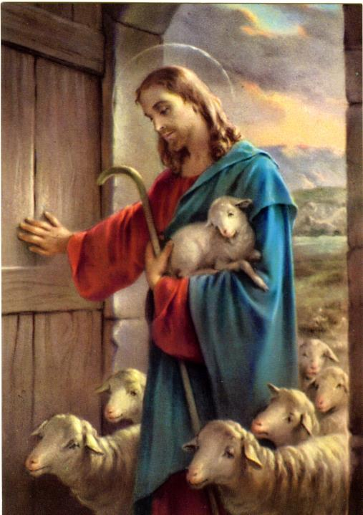

Slide 41
Io credo in Dio, Padre onnipotente, creatore del cielo e della terra; e in Gesù Cristo, suo unico Figlio, nostro Signore, il quale fu concepito di Spirito Santo, nacque da Maria Vergine, patì sotto Ponzio Pilato, fu crocifisso, morì e fu sepolto; discese agli inferi;

Slide 42
il terzo giorno risuscitò da morte; salì al cielo, siede alla destra di Dio Padre onnipotente; di là verrà a giudicare i vivi e i morti. Credo nello Spirito Santo, la santa Chiesa cattolica, la comunione dei santi, la remissione dei peccati, la risurrezione della carne, la vita eterna. Amen.

Slide 44
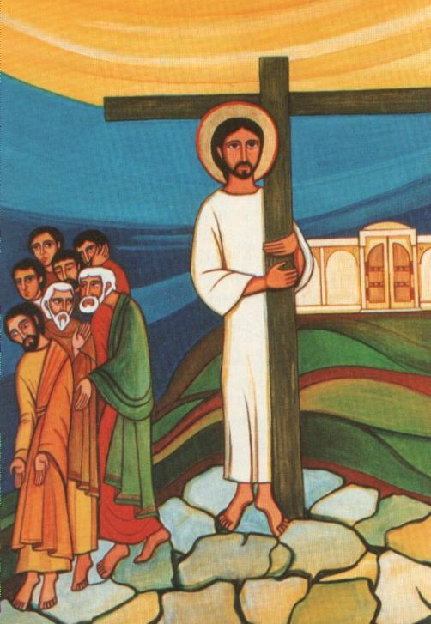
Testimoni dell’Amore

Slide 45
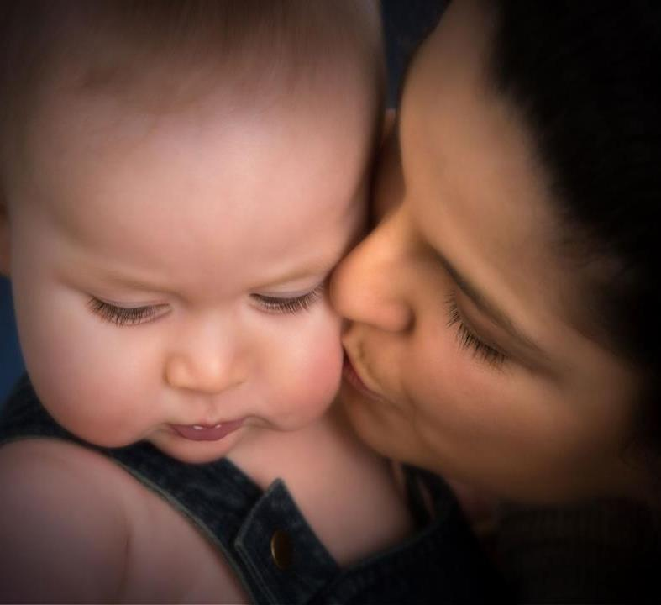
Testimoni dell'amore,
testimoni del Signore,
siamo il popolo di Dio
e annunciamo il regno suo.

Slide 46
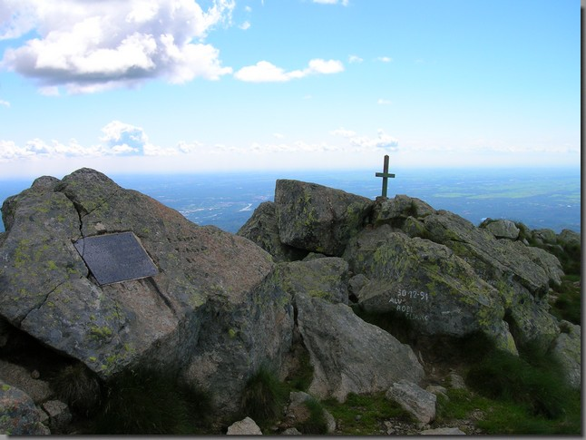
Annunciamo la sua pace,
la speranza della Croce
che lo Spirito di Dio
dona a questa umanità.

Slide 47
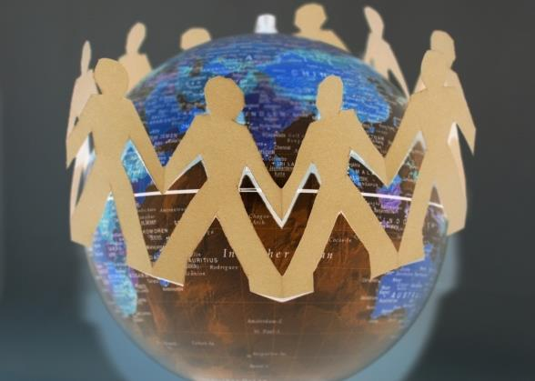
Il tuo Spirito, Signore,
in ogni tempo ci fa segno del tuo amore per il mondo.
Tra la gente noi viviamo la tua missione nella fede che ci fa condivisione.

Slide 48
Testimoni dell'amore,
testimoni del Signore,
siamo il popolo di Dio
e annunciamo il regno suo.

Slide 49
Annunciamo la sua pace,
la speranza della Croce
che lo Spirito di Dio
dona a questa umanità.

Slide 50
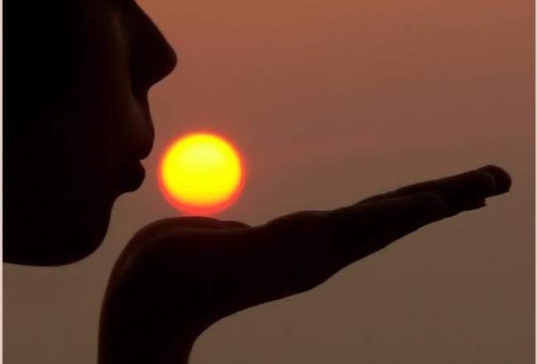
La Parola della vita noi proclamiamo
e la storia del tuo amore raccontiamo. Tra la gente noi viviamo una certezza: che tu offri ad ogni uomo
giorni di grazia.

Slide 51
Testimoni dell'amore,
testimoni del Signore,
siamo il popolo di Dio
e annunciamo il regno suo.

Slide 52
Annunciamo la sua pace,
la speranza della Croce
che lo Spirito di Dio
dona a questa umanità.

Slide 53
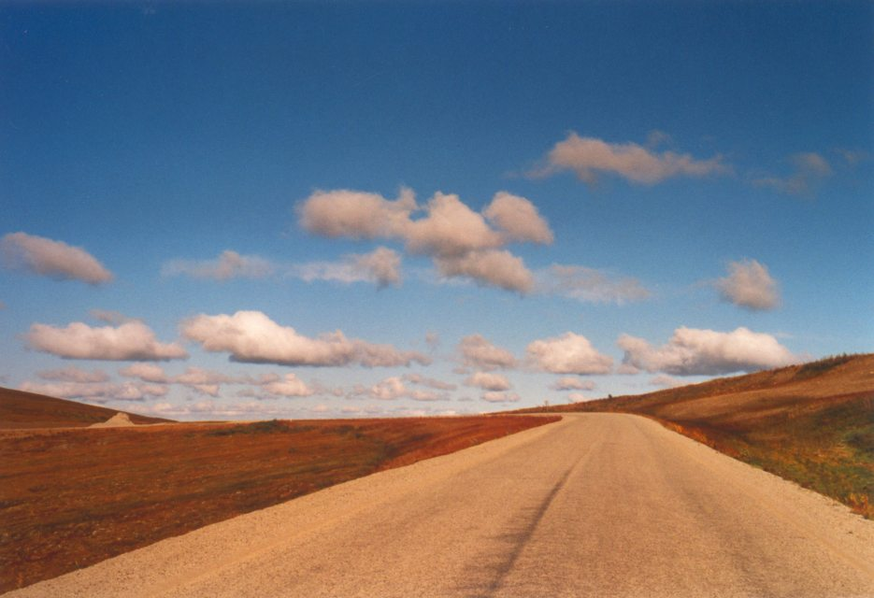
Tu pastore sei con noi, guidi il cammino,
ci raduni come chiesa per il regno.
Tra la gente noi viviamo nuova speranza
e la gioia che ci dà la tua presenza

Slide 54

Testimoni dell'amore, testimoni del Signore, siamo il popolo di Dio e annunciamo il regno suo.

Slide 55
Annunciamo la sua pace, la speranza della Croce che lo Spirito di Dio dona a questa umanità.

Slide 57
Il Signore sia con voi.
E con il tuo spirito.
In alto i nostri cuori.
Sono rivolti al Signore.
Rendiamo grazie al Signore nostro Dio.
È cosa buona e giusta.

Slide 59
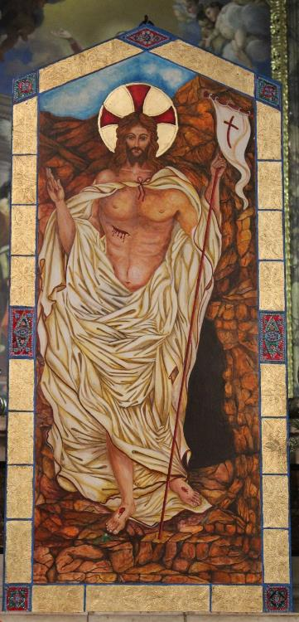
Santo, Santo,
Osanna
Santo, Santo,
Osanna

Slide 60
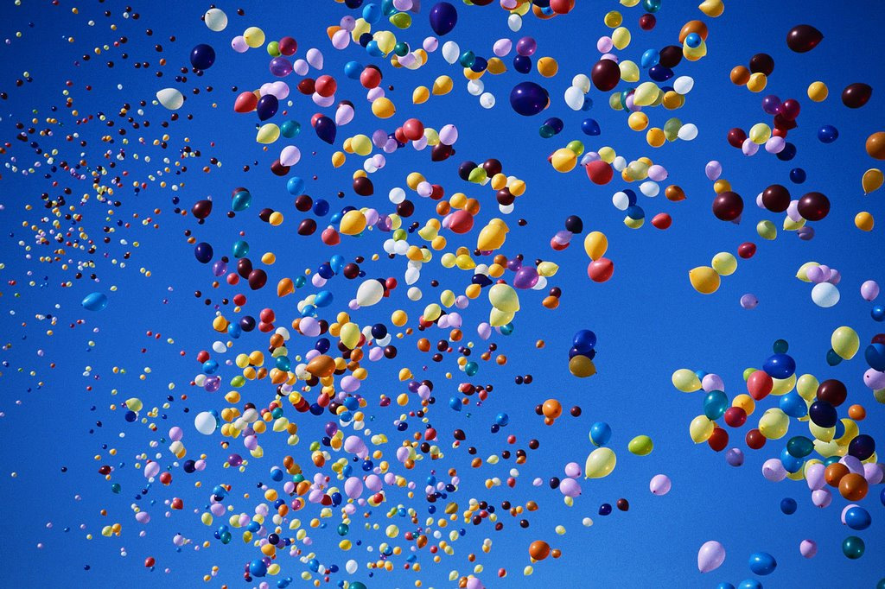
Osanna eh, Osanna eh,
Osanna a Cristo Signor
Osanna eh, Osanna eh,
Osanna a Cristo Signor.

Slide 61
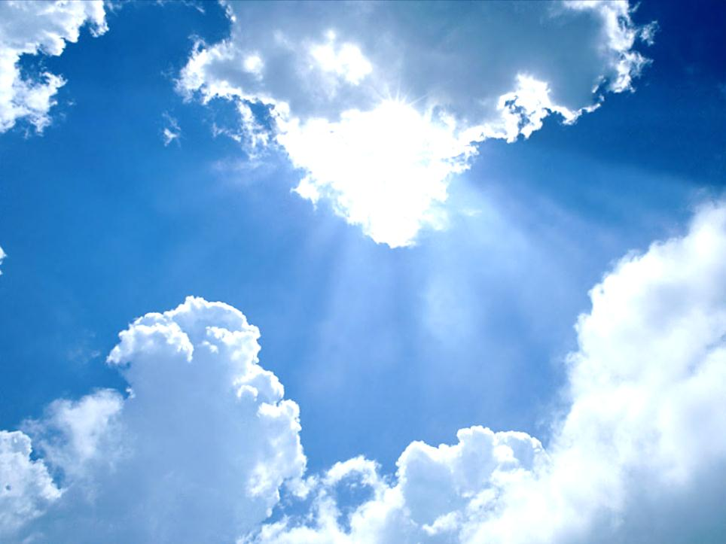
I cieli e la terra o Signore,
sono pieni di Te
I cieli e la terra o Signore,
sono pieni di Te

Slide 62
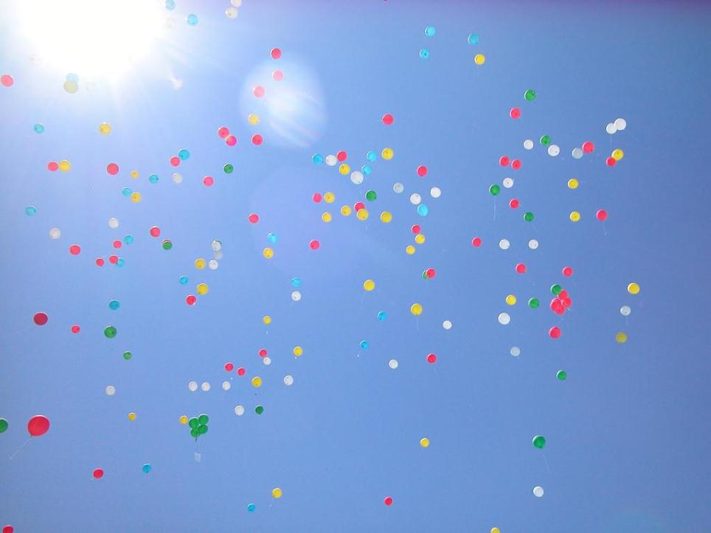
Osanna eh, Osanna eh,
Osanna a Cristo Signor
Osanna eh, Osanna eh,
Osanna a Cristo Signor.

Slide 63
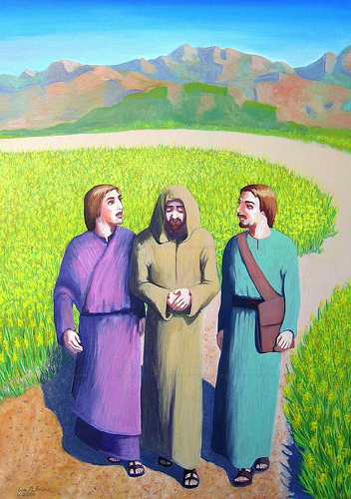
Benedetto colui che viene,
nel nome del Signor
Benedetto colui che viene,
nel nome del Signor

Slide 64
Osanna eh, Osanna eh,
Osanna a Cristo Signor
Osanna eh, Osanna eh,
Osanna a Cristo Signor.

Slide 66
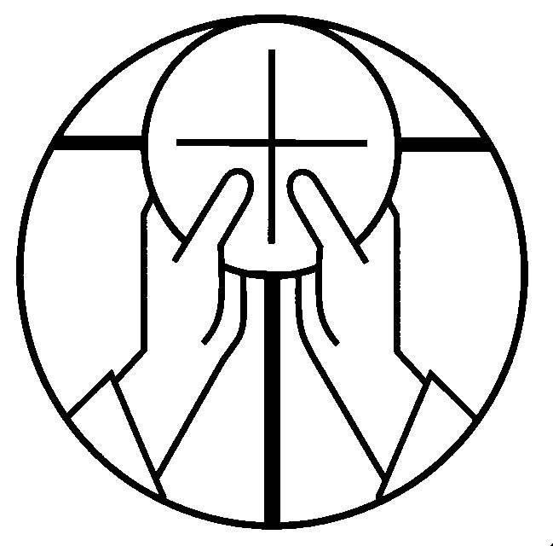
Mistero della fede.
Annunziamo la tua morte, Signore,
proclamiamo la tua risurrezione,
nell'attesa della tua venuta.

Slide 68
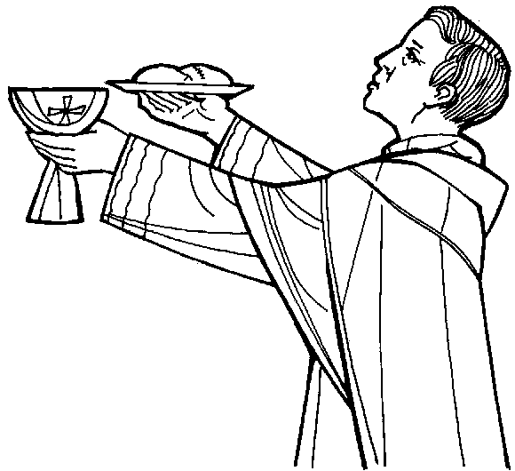
Per Cristo,
con Cristo
e in Cristo,
a te, Dio Padre onnipotente,
nell'unità dello Spirito Santo,
ogni onore e gloria
per tutti i secoli dei secoli.
Amen.

Slide 70
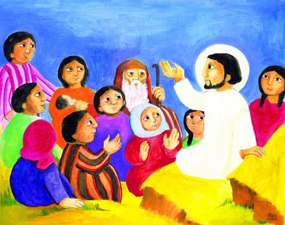
Padre nostro, che sei nei cieli,
sia santificato il tuo nome,
venga il tuo regno,
sia fatta la tua volontà,
come in cielo così in terra.
Dacci oggi il nostro pane quotidiano,
e rimetti a noi i nostri debiti
come noi li rimettiamo
ai nostri debitori,
e non ci indurre in tentazione,
ma liberaci dal male.

Slide 72
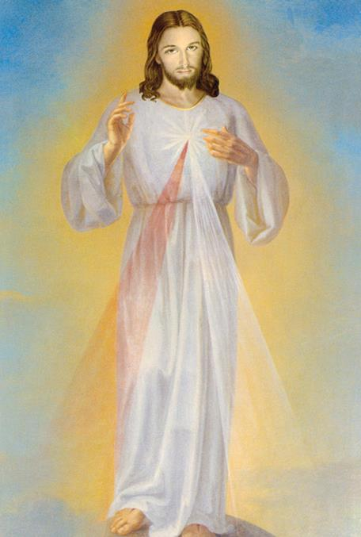
Tuo è il regno,
tua la potenza
e la gloria nei secoli.

Slide 74
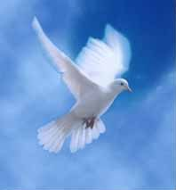
La
pace
viene
dall'alto

Slide 75

entra
nel
cuore,

Slide 76
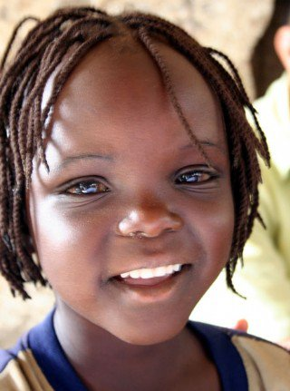
si
vede
sul
volto

Slide 77

Ora
ti
stringo
la mano

Slide 78
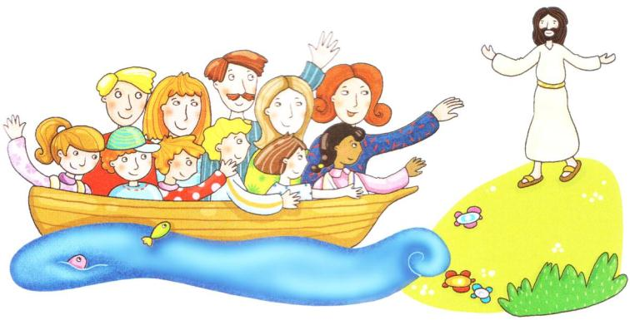
non sono più solo
non sei più lontano

Slide 79
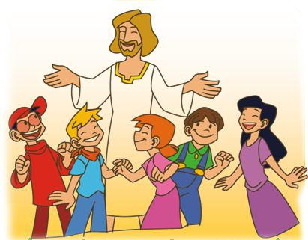
Questa amicizia
attorno al Signore

Slide 80
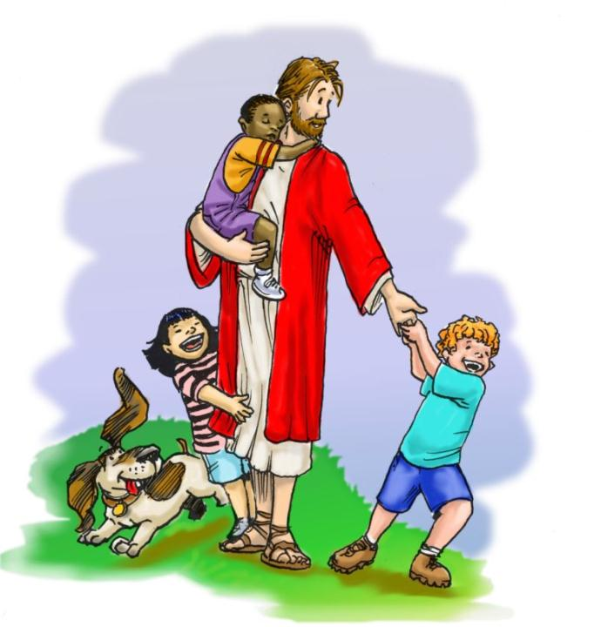
è troppo grande
non può finire.

Slide 81
La
pace
viene
dall'alto

Slide 82
entra
nel
cuore,

Slide 83
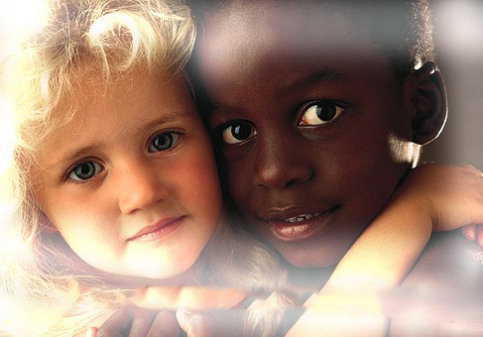
si vede sul volto

Slide 84
Ora
ti
stringo
la mano

Slide 85
non sono più solo
non sei più lontano

Slide 87

Agnello di Dio,
che togli i peccati del mondo,
abbi pietà di noi.

Slide 88

Agnello di Dio,
che togli i peccati del mondo,
abbi pietà di noi.

Slide 89

Agnello di Dio,
che togli i peccati del mondo,
dona a noi la pace.

Slide 91
Beati gli invitati
alla Cena del Signore.
Ecco l’agnello di Dio,
che toglie i peccati del mondo.
O Signore, non son degno
di partecipare alla tua mensa:
ma di’ soltanto una parola
e io sarò salvato.

Slide 93

Cristo è risorto Veramente

Slide 94

Cristo è risorto veramente alleluia!
Gesù, il vivente, qui con noi resterà.
Cristo Gesù, Cristo Gesù
è il Signore della vita.

Slide 95

Morte, dov’è la tua vittoria?
Paura non mi puoi far più.
Se sulla croce io morirò insieme a lui,
poi insieme a lui risorgerò

Slide 96
Cristo è risorto veramente alleluia!
Gesù, il vivente, qui con noi resterà.
Cristo Gesù, Cristo Gesù
è il Signore della vita.

Slide 97

Tu, Signore amante della vita,
mi hai creato per l’eternità.
La vita mia tu dal sepolcro strapperai,
con questo mio corpo ti vedrò.

Slide 98
Cristo è risorto veramente alleluia!
Gesù, il vivente, qui con noi resterà.
Cristo Gesù, Cristo Gesù
è il Signore della vita.

Slide 99


Tu mi hai donato la tua vita,
io voglio donar la mia a te.
Fa’ che possa dire “Cristo vive anche in me”
E quel giorno io risorgerò.

Slide 100
Cristo è risorto veramente alleluia!
Gesù, il vivente, qui con noi resterà.
Cristo Gesù, Cristo Gesù
è il Signore della vita.

Slide 101
Morte, dov’è la tua vittoria?
Paura non mi puoi far più.
Se sulla croce io morirò insieme a lui,
poi insieme a lui risorgerò

Slide 102
Cristo è risorto veramente alleluia!
Gesù, il vivente, qui con noi resterà.
Cristo Gesù, Cristo Gesù
è il Signore della vita.

Slide 103
Tu, Signore amante della vita,
mi hai creato per l’eternità.
La vita mia tu dal sepolcro strapperai,
con questo mio corpo ti vedrò.

Slide 104
Cristo è risorto veramente alleluia!
Gesù, il vivente, qui con noi resterà.
Cristo Gesù, Cristo Gesù
è il Signore della vita.

Slide 105
Tu mi hai donato la tua vita,
io voglio donar la mia a te.
Fa’ che possa dire “Cristo vive anche in me”
E quel giorno io risorgerò.

Slide 106
Cristo è risorto veramente alleluia!
Gesù, il vivente, qui con noi resterà.
Cristo Gesù, Cristo Gesù
è il Signore della vita.

Slide 108
Custodisci benigno, o Dio nostro Padre, il gregge che hai redento con il sangue prezioso del tuo Figlio, e guidalo ai pascoli eterni del cielo.
Per Cristo nostro Signore. Amen.

Slide 109



4 maggio ore 15.30
ISCRIZIONI APERTE!

Slide 111
Il Signore sia con voi.
E con il tuo spirito.
Vi benedica Dio onnipotente
Padre e Figlio e Spirito Santo.
Amen.
Nel nome del Signore: andate in pace.
Rendiamo grazie a Dio.

Slide 112
Ciao a tutti
e
buona domenica

Slide 113

Credo Cristo

Slide 114

Io credo che tu sei risorto,
Io credo nella tua potenza
Io credo che tu sei speranza
Credo che risorgerò con te

Slide 115

Io credo che tu sei risorto,
Io credo nella tua potenza
Io credo che tu sei speranza
Credo che risorgerò con te

Slide 116

Io credo che tu sei risorto,
Io credo nella tua potenza
Io credo che tu sei speranza
Credo che risorgerò con te

